Slide 1
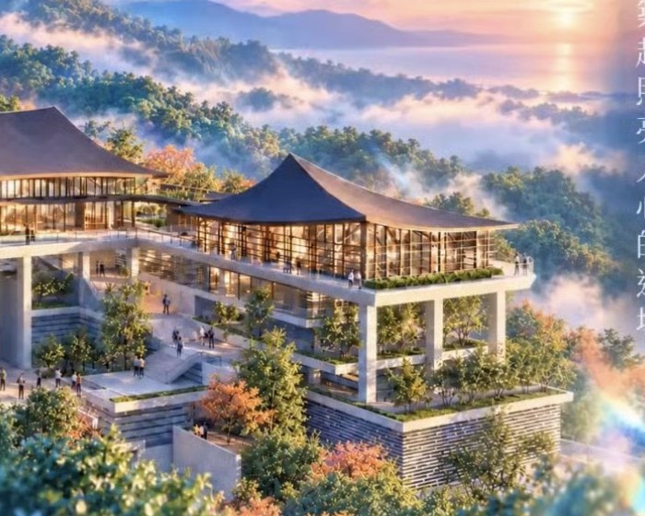
澐水歸心
境養・歸心・煥生
寶嚴山・寶嚴禪寺 融合提案
規劃設計：陳博士康養團隊
圖片：寶嚴禪寺提供
Notes:
本提案說明如何將「澐水歸心」身心安頓計畫融入台東寶嚴山・寶嚴禪寺。

Slide 2
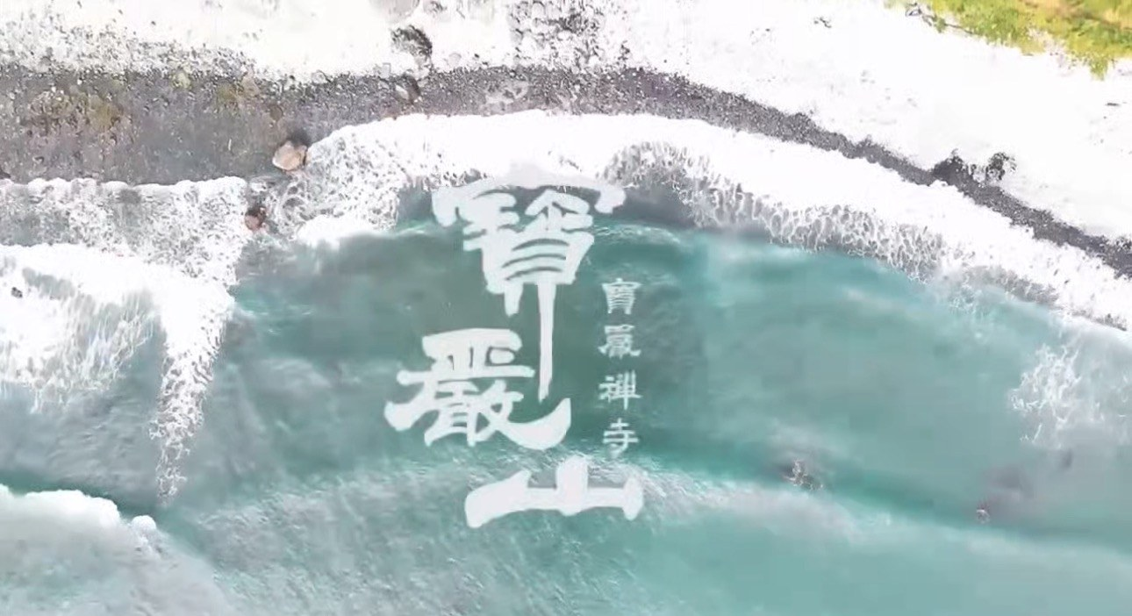
因緣：在台東，與寶嚴禪寺相遇
陳博士康養團隊於台東碼頭與寶嚴禪寺師父結緣，承師父之邀，將「澐水歸心」融入寺院，成為向大眾敞開的身心安頓之道。
地點
台灣台東・都蘭，在山海之間
寺院
寶嚴山・寶嚴禪寺
里程碑
2026.12.26 建寺動土大典
圖片：寶嚴禪寺提供
「一座寺院，百年願行」——為這片土地，也為未來世代留下能夠傳承的修學

Slide 3


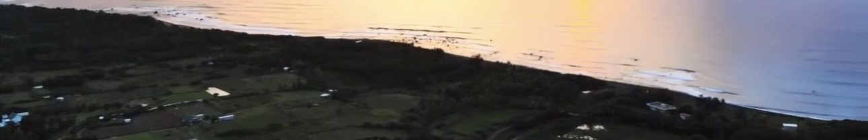
同一份願：讓每個人都能回家
寶嚴禪寺的願
澐水歸心的願
一座向大眾敞開的寺院
讓每個來到這裡的人，都能找到身心安頓的地方
歡迎回家——浪子孤商，早返鄉井
歸於自然，回到自己
有專業團隊陪伴的身心復原之旅
離開後，仍能延續健康的生活

Slide 4
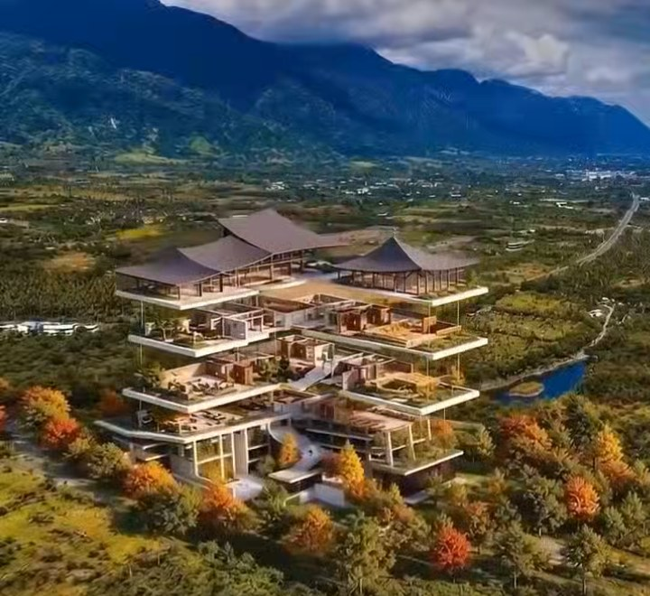
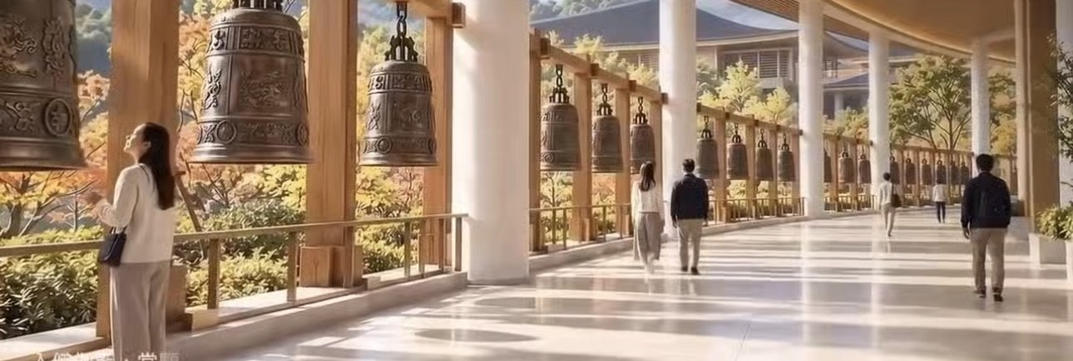
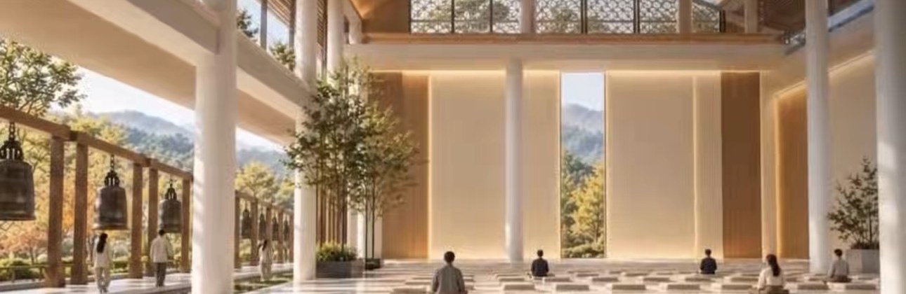
境養・歸心・煥生：融入寺院的三個方向
境養
山海道場
歸心
禪定與鐘聲
煥生
清淨修行
隱於山林，與自然共生；以都蘭山海為療癒場域
鐘聲迴盪山間，讓每一次停留都成為回到內心的契機
在晨光與山色之間安住身心，五日之後煥然新生
圖片：寶嚴禪寺提供

Slide 5
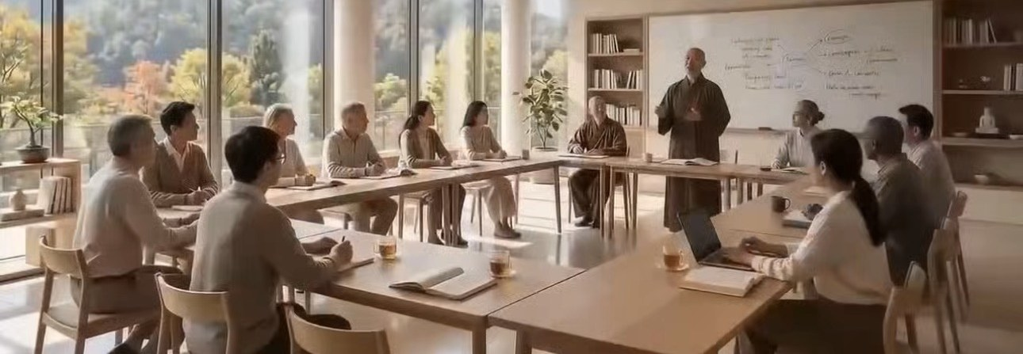
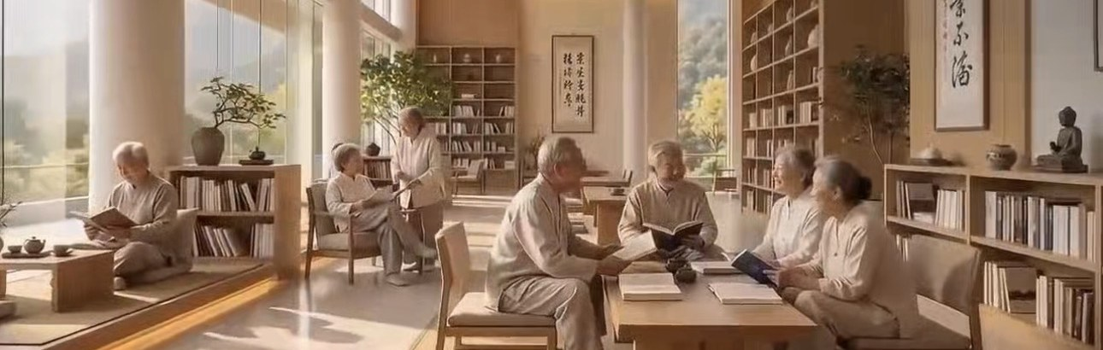
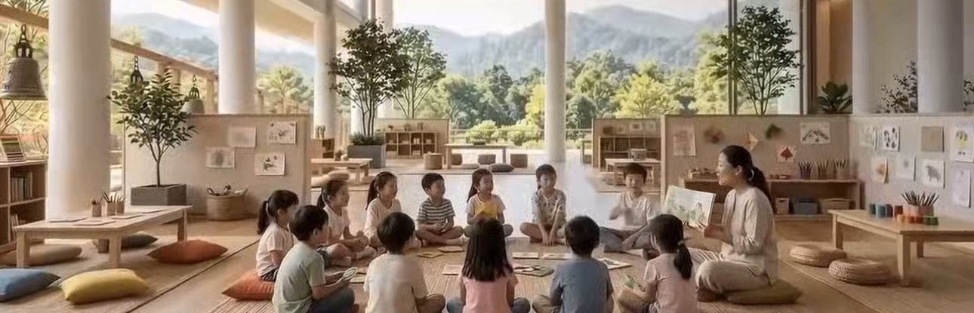
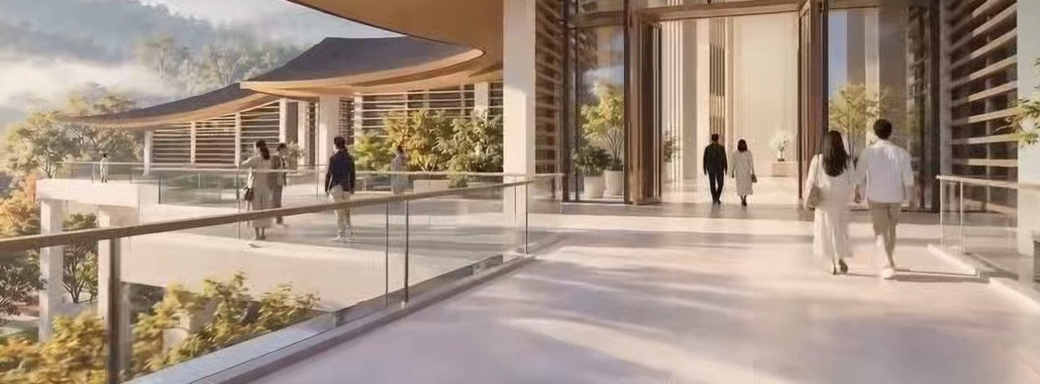
空間融合：寺院場域 × 十療
禪堂
鐘廊
講堂
禪坐、冥想、呼吸法
晨鐘經行、音療
五行素饍與健康講座
共讀空間
兒童學堂
山海迴廊
長者共讀、共修與陪伴
親子共學、心靈教育
自然療癒、晨間八段錦
圖片：寶嚴禪寺提供

Slide 6
十大療癒模組（寺院版）
身・心・食・眠 四大主軸，融入寺院作息；入寺當天先評估，再配對個人化組合
01
心
02
食
03
身
04
身
05
心
心療
食療
放鬆療癒
自然療癒
香療
法師開示、心靈陪伴、團體分享
陳博士五行素饍、午後藥飲
足浴、經絡舒緩、溫和伸展
山林步道、海岸經行、八段錦
沉香靜心、草本香氛
06
心
07
身
08
心
09
眠
10
身
音療
康復療癒
冥想
睡眠療癒
減重管理
晨鐘暮鼓、梵唄、頌缽
體能評估、肌力訓練、長者活動
禪坐、呼吸法、止語時段
規律作息、睡前放鬆、靜夜
素食輕饍、體組成量測、30 天追蹤

Slide 7


陳博士五行素饍：五日五行
全素、不用五辛；五天依木、火、土、金、水輪替主題，以五色五味調和身心
木
火
土
金
水
D1
D2
D3
D4
D5
青・酸・養肝
赤・苦・養心
黃・甘・養脾
白・辛・養肺
黑・鹹・養腎
菠菜、芹菜、綠豆
紅棗、枸杞、紅豆
小米、山藥、南瓜
百合、白木耳、蓮子
黑豆、黑芝麻、黑米
齋堂 × 五行素饍
帶回家的素饍指引
由寺院齋堂與陳博士團隊共同設計菜單，依前測與九大體質調配份量
離寺時提供個人五行飲食指引，結業後 30 天持續回報與調整

Slide 8




服務對象：讓不同的人都能回家
長者安養
親子共學
高壓工作者
銀髮長者的共讀、共修與健康促進
兒童心靈教育、親子一起放慢
企業主管與上班族的禪修減壓
恢復期調養
遊子返鄉
產後、術後或病後的安頓休養
「浪子孤商，早返鄉井」——離鄉的人回家
圖片：寶嚴禪寺提供

Slide 9
五日禪養行程
天 | 主題 | 清晨 | 素饍 | 上午
D1 | 入寺與評估 | — | 木・青 | 11:00 報到、前測、認識寺院
D2 | 放下 | 晨間禪坐 | 火・赤 | 山林步道、鐘廊經行
D3 | 身體調理 | 八段錦 | 土・黃 | 五行素饍講座、體能評估
D4 | 心靈與整合 | 禪坐 | 金・白 | 海岸經行、法師開示
D5 | 歸心返家 | 太極拳 | 水・黑 | 後測、五日健康報告
每天固定
早晚課隨喜、五行素饍過堂、睡前放鬆；中間時段輪換模組
依寺院作息調整
時段與內容尊重寺院規範，法務活動以隨喜參與為原則

Slide 10





個人化與持續陪伴
入寺前測
配對組合
離寺後測
30 天陪伴
血壓、血糖、體組成、睡眠問卷、九大體質
依評估結果配對十療與五行素饍
與前測對照，產出五日健康報告
LINE 群追蹤，每週飲食與睡眠回報
回寺共修
五日之後不是結束：定期回寺共修、參與寺院活動，讓「回家」成為生活的一部分。

Slide 11

合作分工：各安其位，共同成就
寶嚴禪寺
陳博士康養團隊
共同
道場空間與清淨作息
法師開示與修行指導
齋堂與過堂
信眾與護持網絡
十療課程設計與帶領
陳博士五行素饍
前後測與五日健康報告
招生、營運與 30 天陪伴
「澐水歸心」品牌與願景
長者、親子、企業專班
活動與傳播
定期檢視與調整

Slide 12
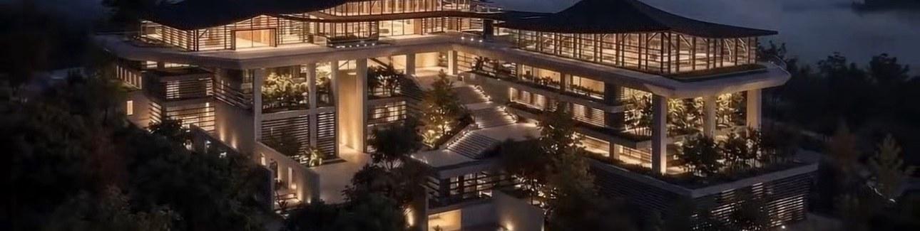
推進步驟
1
2
3
4
理念對齊
動土大典
建設期試辦
落成常態化
與師父確認方向、內容與寺院規範
2026.12.26，視寺方意願分享共同願景
借用周邊場地試辦五日營，培訓團隊
寺院落成後常態舉辦，開設各類專班
圖片：寶嚴禪寺提供

Slide 13
歡迎回家
澐水歸心 × 寶嚴禪寺
在山海之間，讓身心安頓
規劃設計：陳博士康養團隊
圖片：寶嚴禪寺提供

